Slide 1
O MUNDO URBANO NO BRASIL: AS CIDADES BRASILEIRAS
IEB – USP
Prof. Jaime

Slide 2
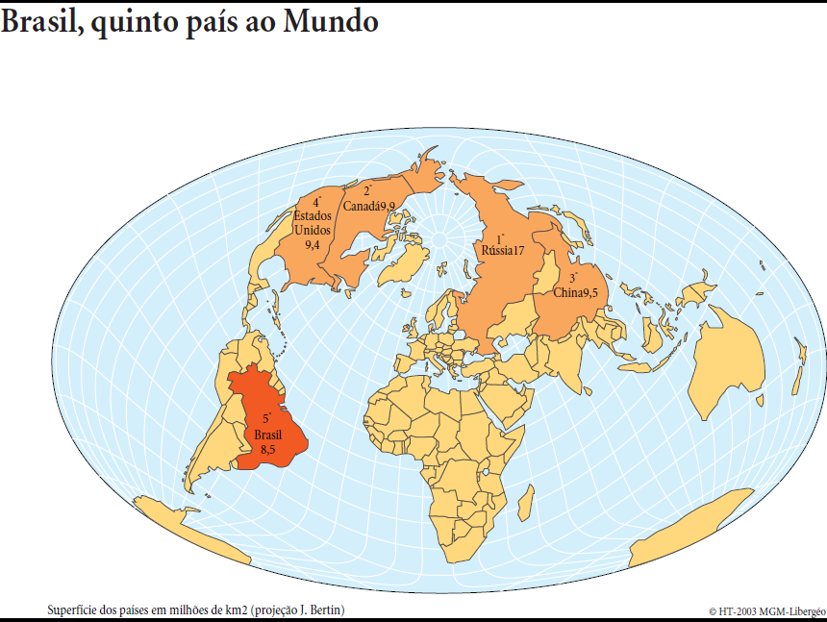

Slide 3
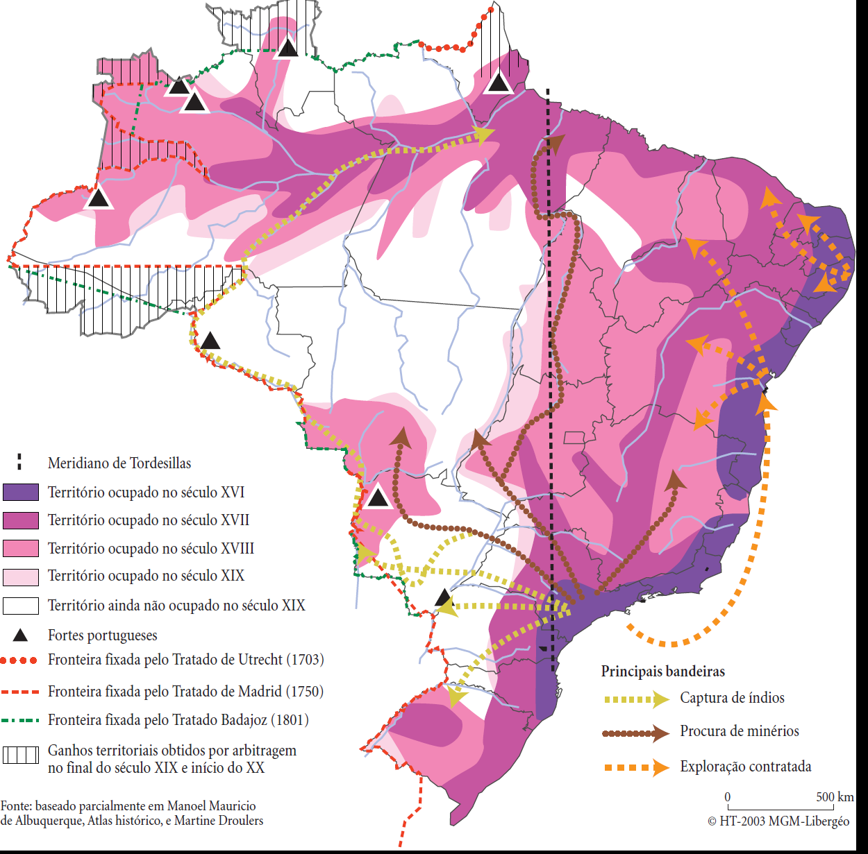
FORMAÇÃO DO TERRITÓRIO BRASILEIRO

Slide 4
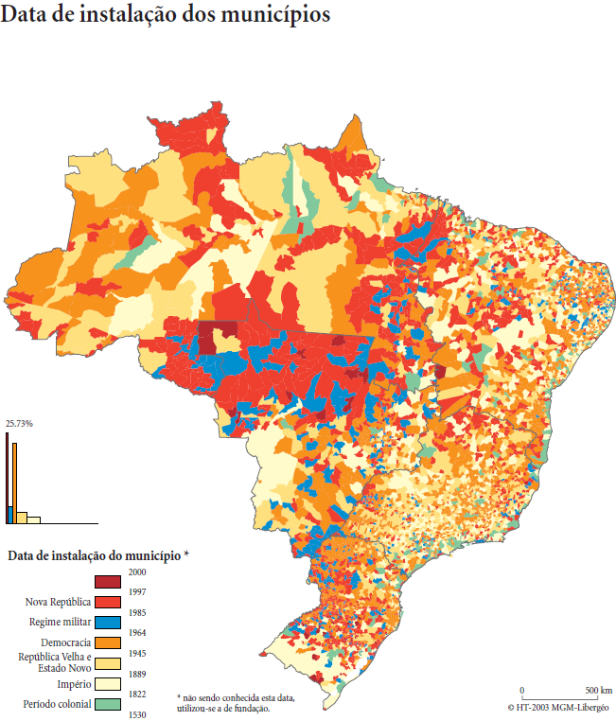

Slide 5
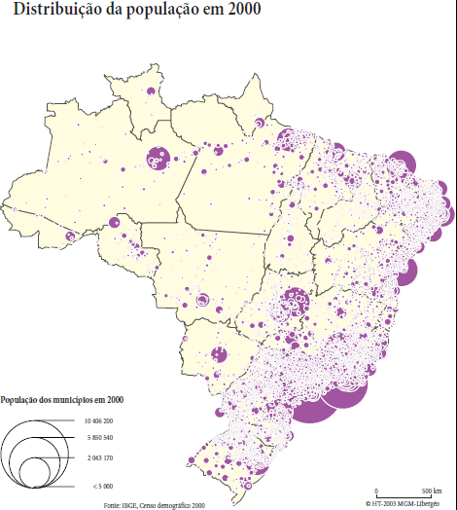

Slide 6
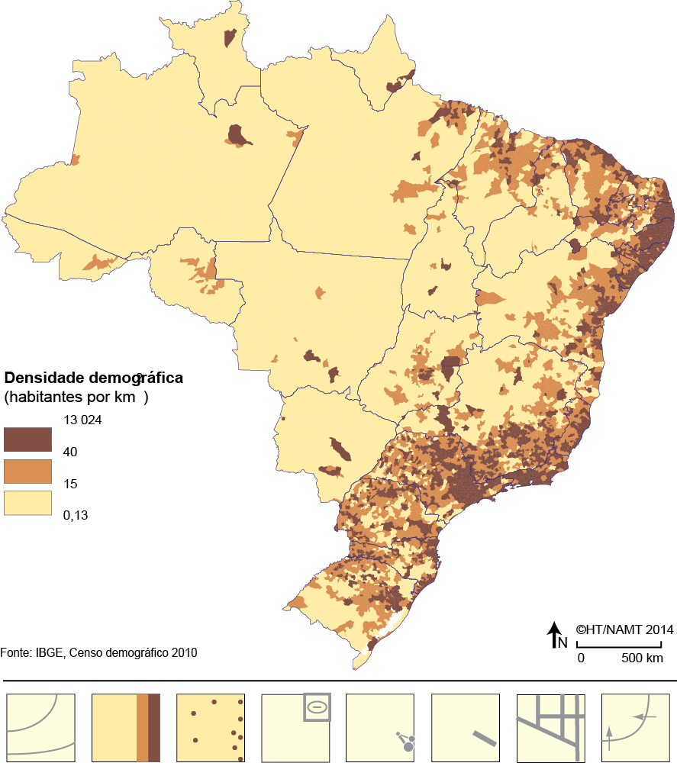

Slide 7
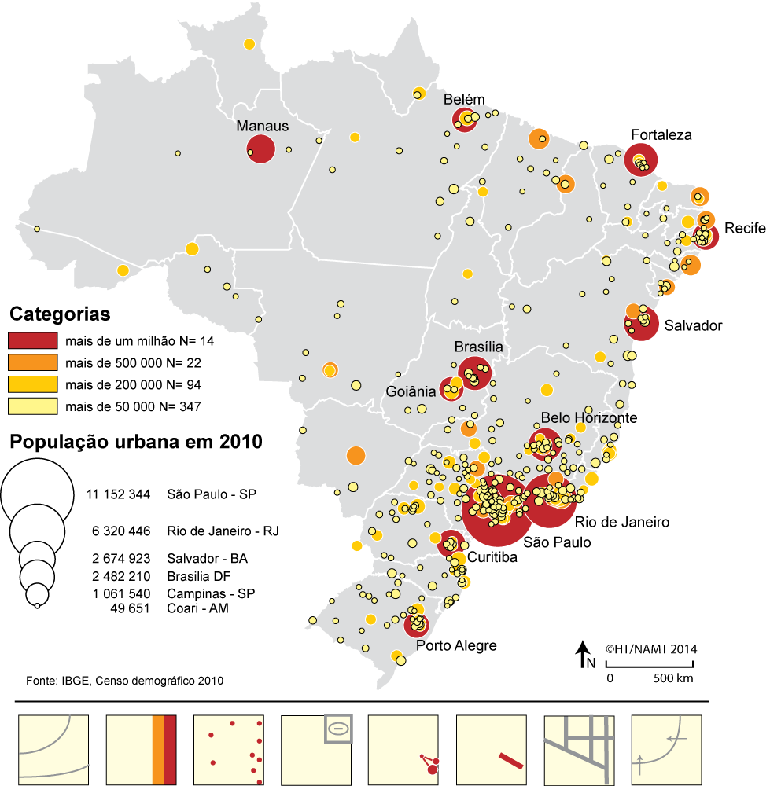

Slide 8
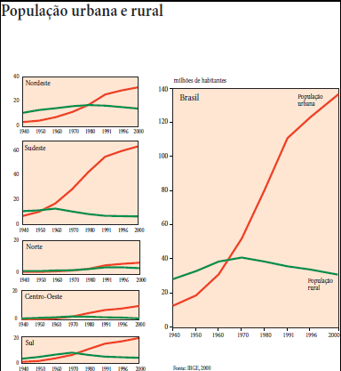

Slide 9
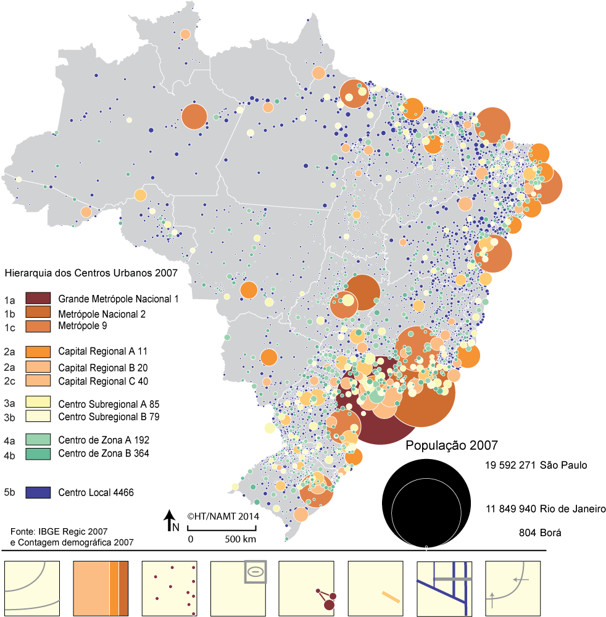

Slide 10
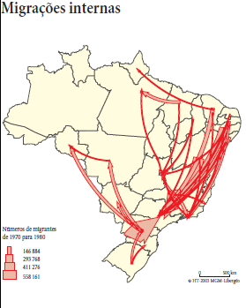

Slide 11
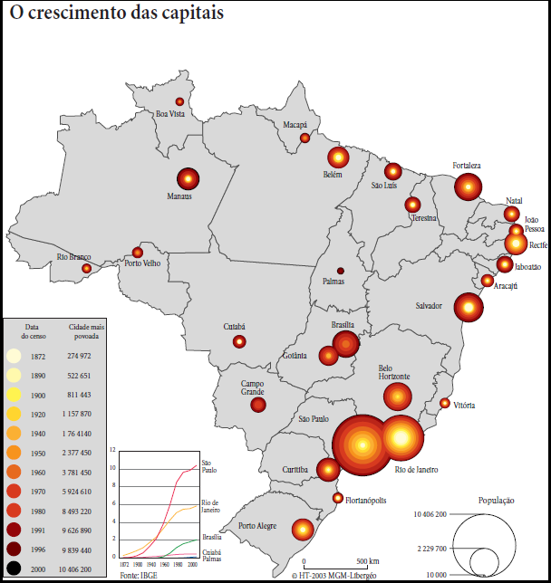

Slide 12
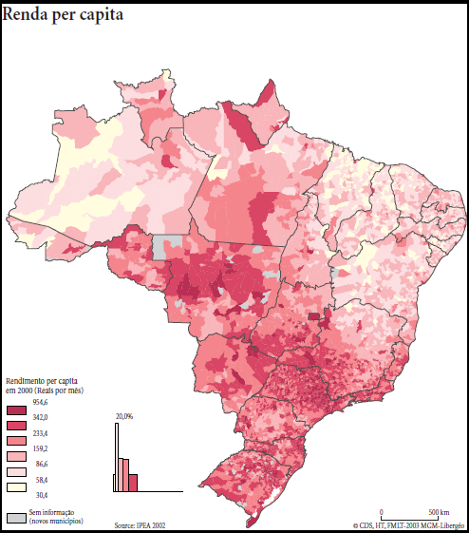

Slide 13
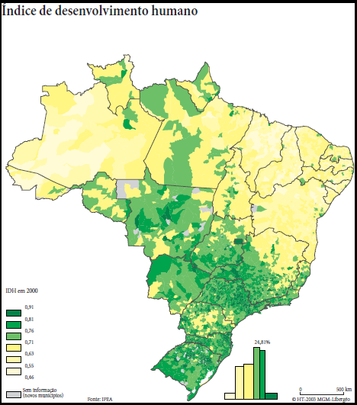

Slide 14
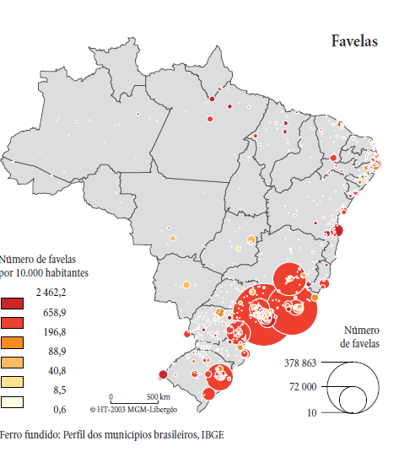

Slide 15
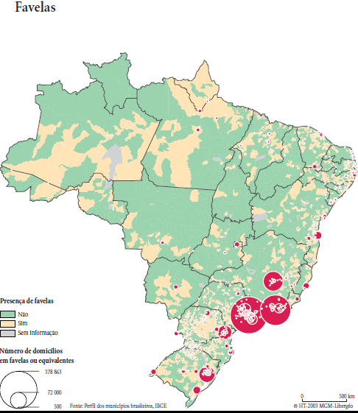

Slide 16
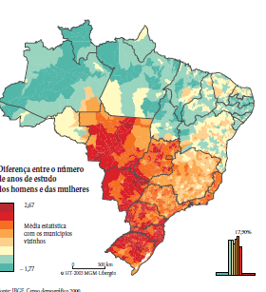

Slide 17
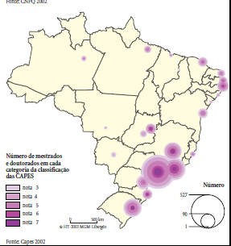

Slide 18
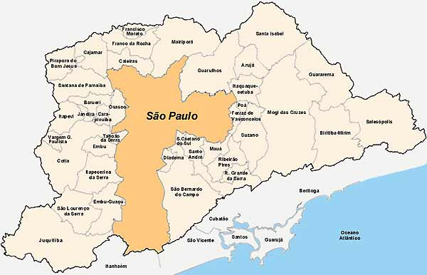
Sem governo urbano na escala da cidade

Slide 19
TENDÊNCIAS DA ORGANIZAÇÃO INTERNA DAS CIDADES BRASILEIRAS

Slide 20
COMPARAÇÕES
Município de São Paulo
População: 11.446.275
Densidade Demográfica: 7.525 km²
Automóveis: 5.345.468
Tóquio
População: 9.790.000 - Metrópole: 37 milhões
Densidade demográfica: 14.000 Km2
Automóveis: 3.853.148
Fonte: Ministry of Land, Infrastructure, Transport and Tourism)
Los Angeles
População: 3.792 621
Densidade demográfica: 3 124,46 km²
Automóveis: 1.977.803 - 5.859.407 (na metrópole)
Fonte: California Dept. of Motor Vehicles (DMV)

Slide 21
REESTRUTURAÇÃO SÃO PAULO - 1980
Constelação de condomínios fechados verticais no núcleo denso
Apartamentos familiares de 2 ou três dormitórios
2 a 3 vagas nas garagens
Constelação de Shoppings Centers no núcleo denso (mais de 70), mas ao estilo do periurbano norte americano; imensos pátios de estacionamento
Centros empresariais (modelo condomínio, modelo shopping) no núcleo denso
Espaço reticular que articula esses três elementos: um “PERIURBANO INTERNO” – um oxímoro
Imensa automobilização
Regime de distância topológico

Slide 22
A AUTOMOBILIZAÇÃO – MUNICÍPIO DE SÃO PAULO

Slide 23
a circulação automobilística

Slide 24
Concentração automobilística (automobilização aumenta em direção ao centro)
Centro Sul: Paraíso, Vila Mariana, Moema
Oeste I: Vila Madalena, Pinheiros, Alto de Pinheiros, Lapa

Slide 25
Onde está O “PERIURBANO INTERNO”?
Isso associado à mais de 60 shoppings gigantescos no núcleo denso da cidade

Slide 26
Onde está o periurbano interno?

Slide 27
Uma geografia social da metrópole
Sociedade urbana cindida Domínio de posturas anti-cidade naturalizadas
Ausência de um “periurbano verdadeiro”
Presença de um “periurbano fora de lugar”
(PERIURBANO INTERNO)
Modelo de condomínios fechados + redes encravadas + modelo automobilístico
Apologia do afastamento + hostilidade à relação

Slide 28
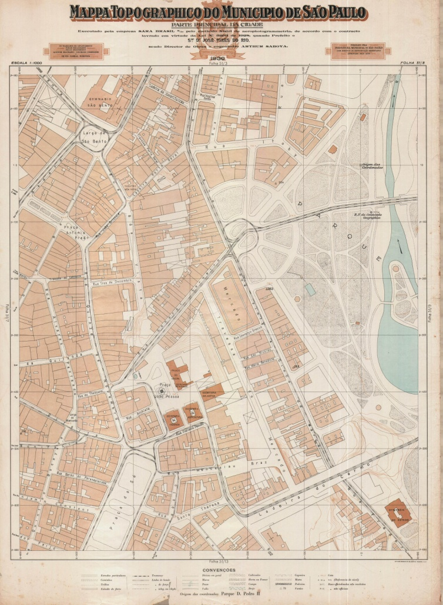
TIPOS DE ESPAÇOS
TERRITÓRIOS
CONTÍGUOS
CONTÍNUOS
TOPOGRÁFICOS
MEDIDOS EM
METROS,
QUILÔMETROS

Slide 29
Comparando as configurações suburbanas

Slide 30
ESTRATÉGIAS HABITACIONAIS DEPENDENTES DO AUTOMÓVEL

Slide 31
CONEXÕES HISTÓRICAS
Uma cidade de baixa densidade e diversidade está inscrita na história do século XX
Bairros City legitimaram-se como os condomínios e shoppings: modelo de qualidade de vida
Primeiro condomínio fechado foi num Bairro City (entre Alto de Pinheiros e City Boaçava)
Publicidades da City são reproduzidas atualmente nos condomínios fechados
A “cultura” dominante é a fuga das ruas

Slide 32
Metrô de Londres (Traçado territorial)
Fonte: http://people.reed.edu/~reyn/transport.html

Slide 33
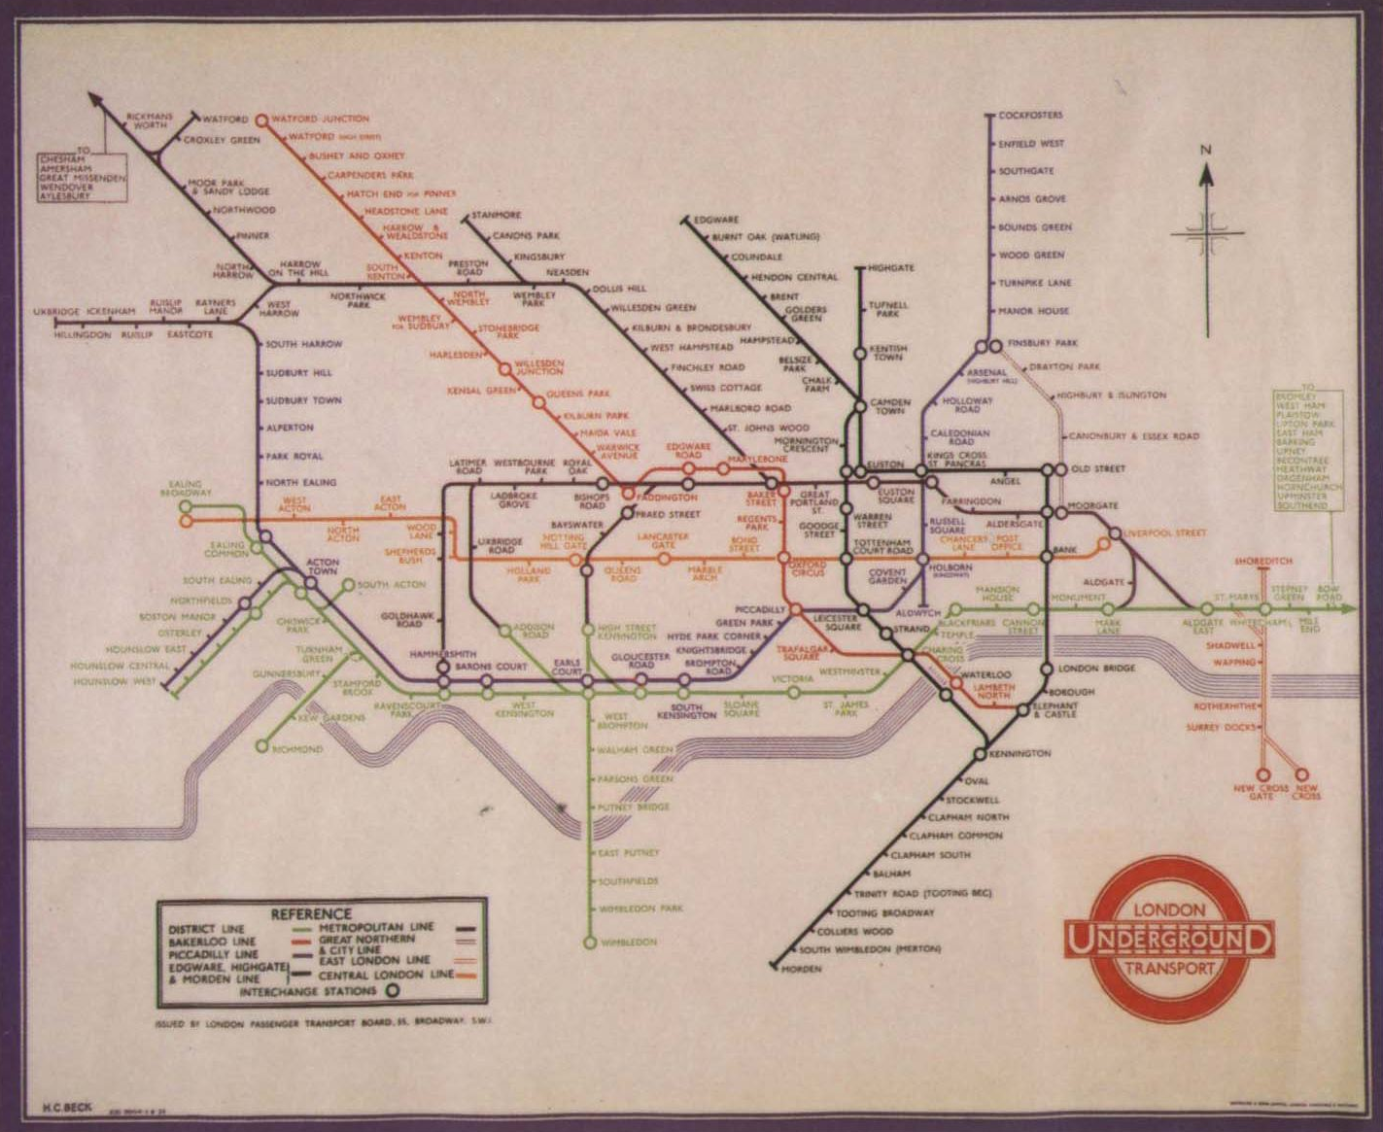
Metrô de Londres (Traçado por tempo)
Fonte: http://people.reed.edu/~reyn/transport.html

Slide 34
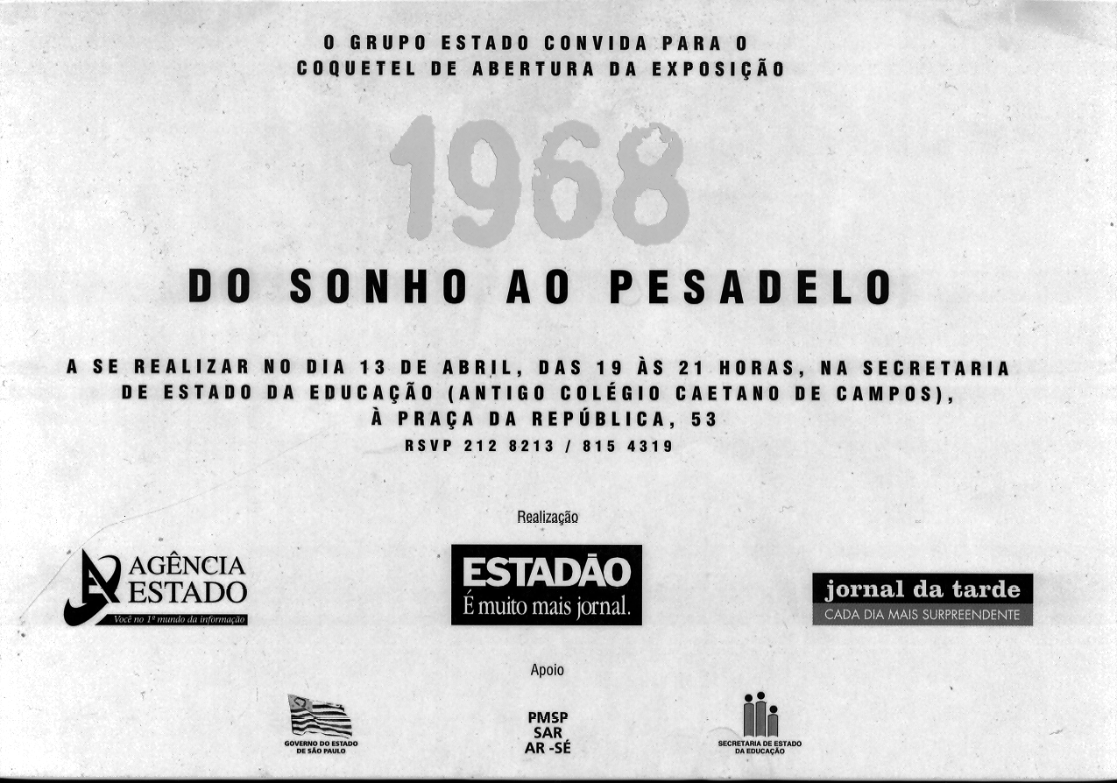

Slide 35
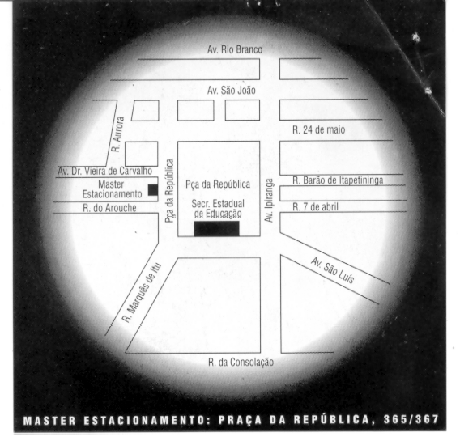

Slide 36
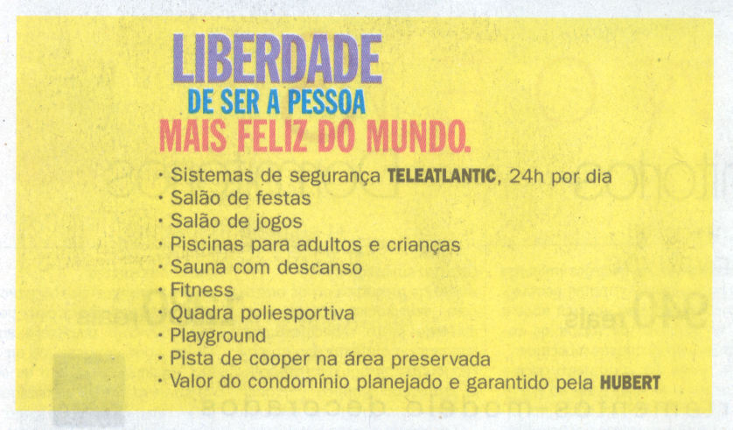
Liberdade confinada: oxímoro

Slide 37
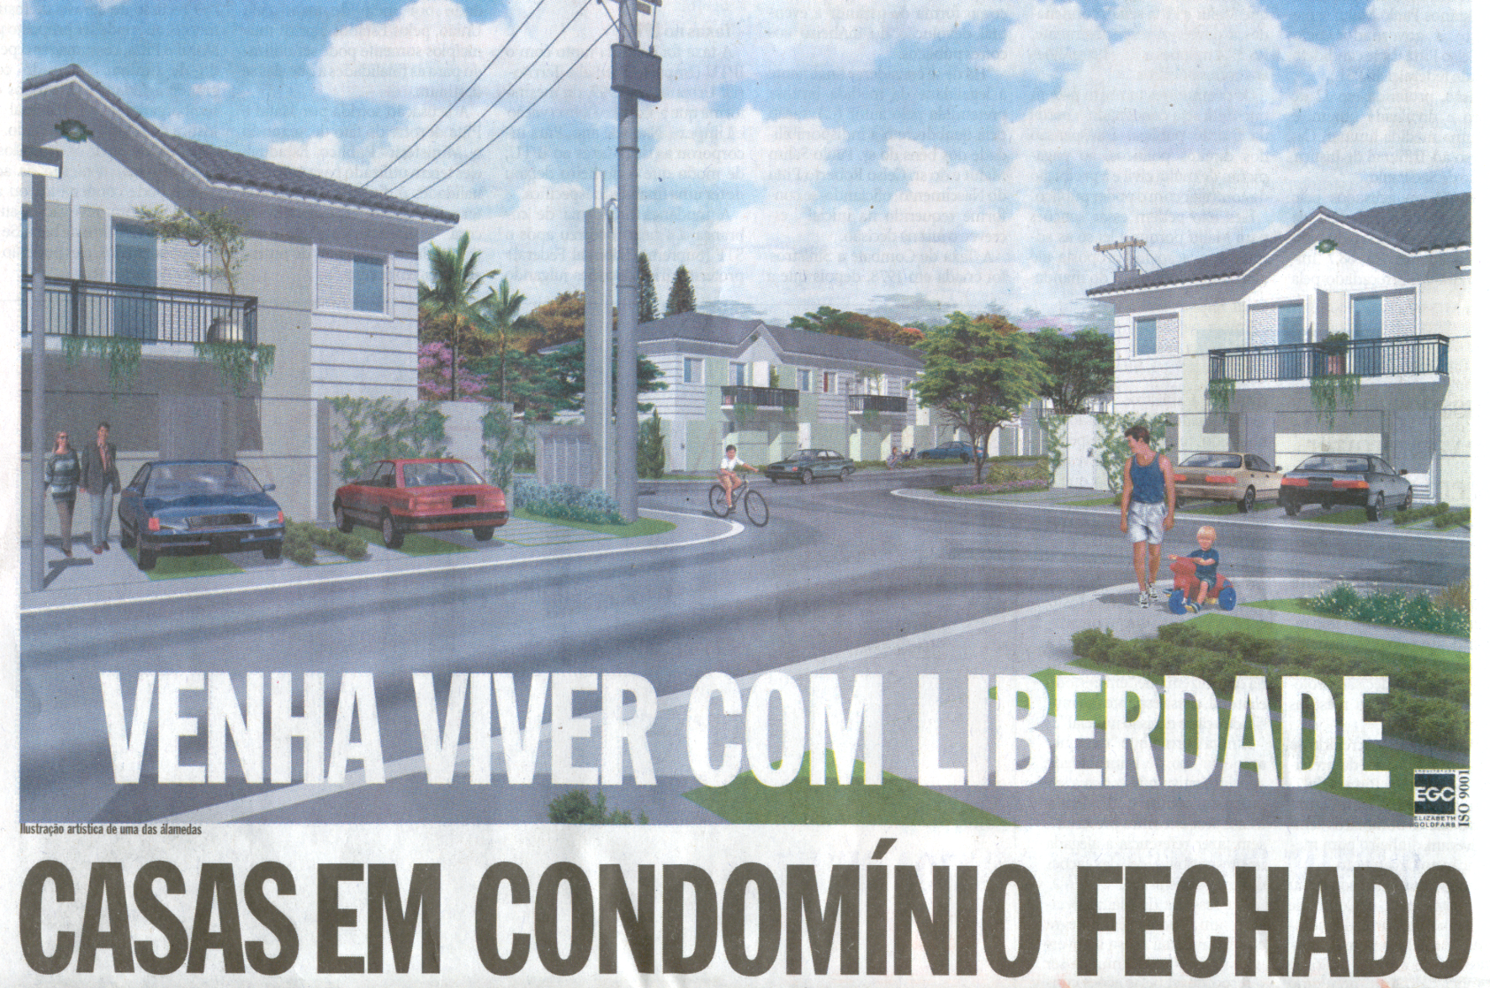

Slide 38
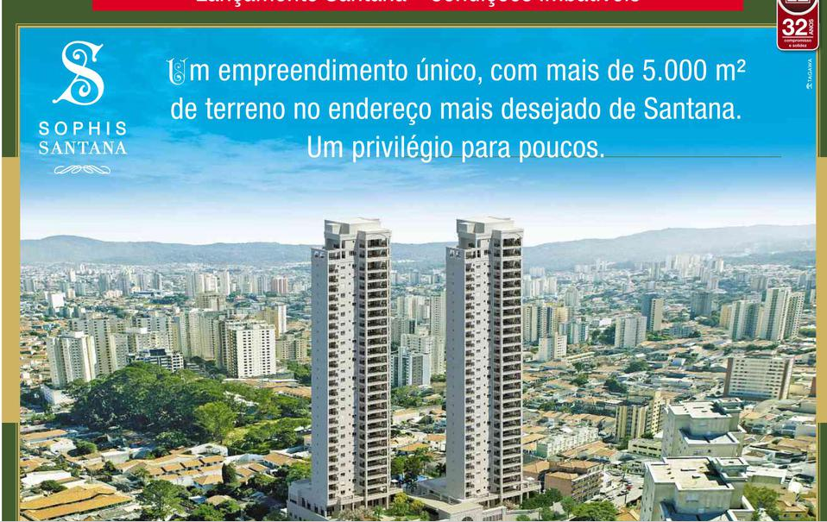
Redundância para deixar claro

Slide 39
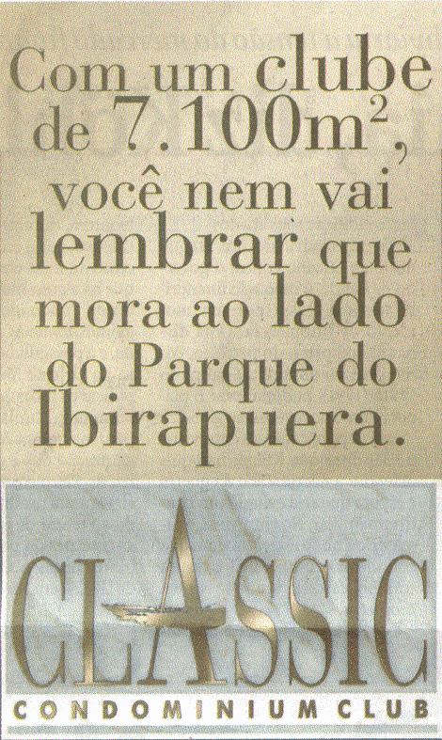
O escárnio com os espaços públicos

Slide 40
O ESPAÇO PÚBLICO PARA SER DESFRUTADO COMO PAISAGEM, MAS NÃO PARA SER USADO

Slide 42
SÍMBOLOS REGRESSIVOS DE DISTINÇÃO

Slide 43
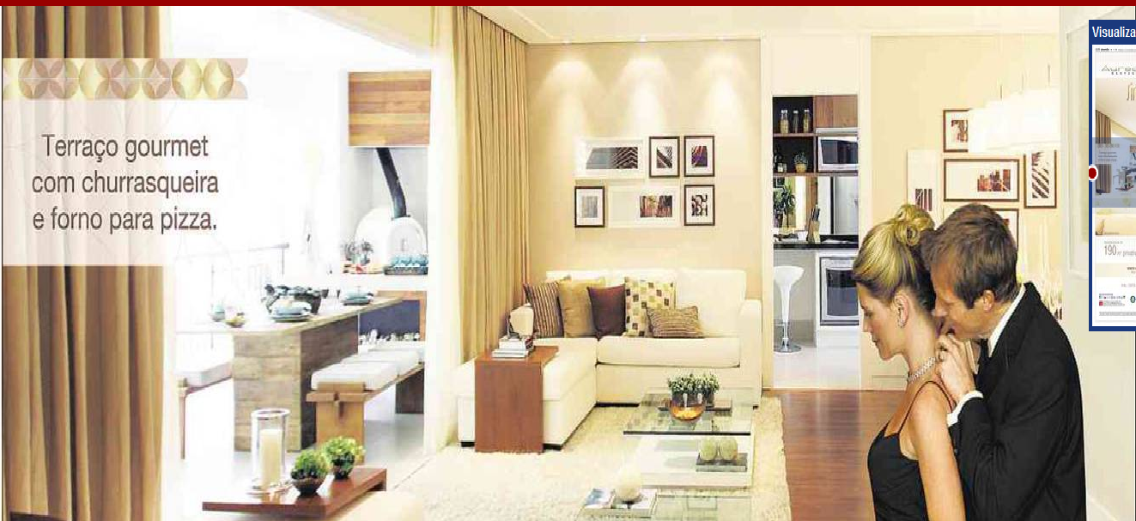

Slide 44
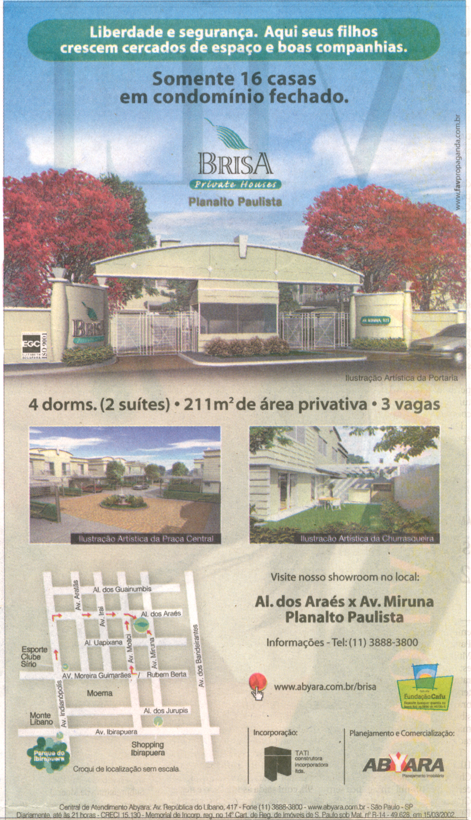
VISÃO ANTICIDADE
ESCANDALOSA
VISÃO DO OUTRO
OXÍMOROS

Slide 45
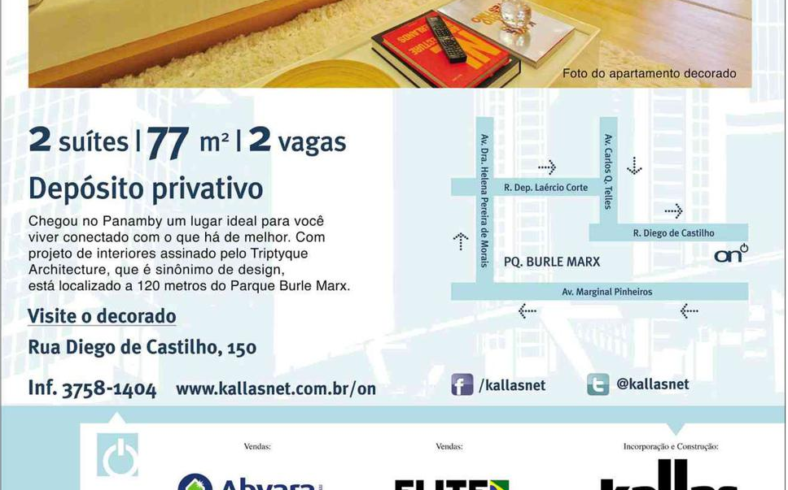
A REDE - CONEXÕES

Slide 46
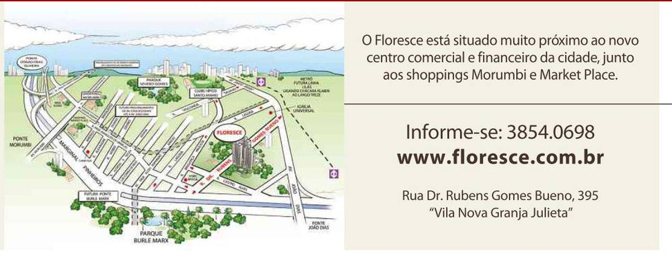

Slide 47
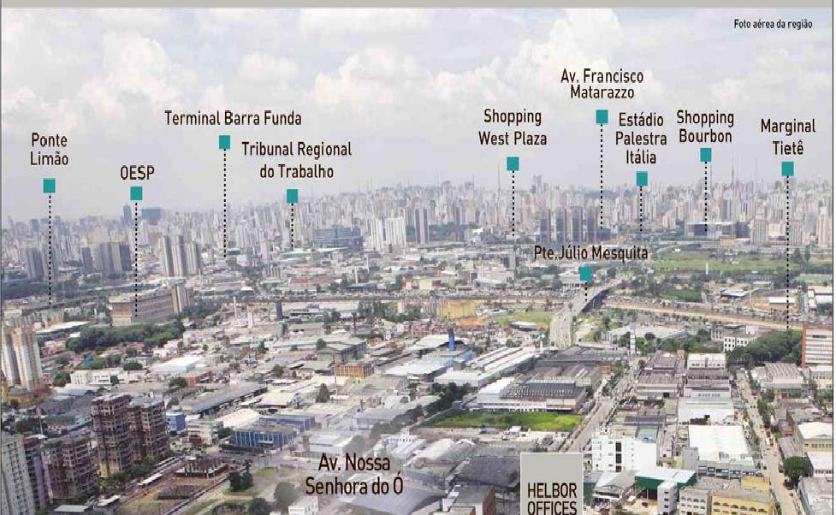

Slide 48
EXCLUSIVISMO, REDE, ISOLAMENTO POLITICAMENTE CORRETO

Slide 49
A REALIZAÇÃO DO IDEAL ANTICIDADE

Slide 50
VISÃO ANTICIDADE
ESCANDALOSA
VISÃO DO OUTRO
OXÍMOROS

Slide 52
O escárnio com os espaços públicos

Slide 53
A REALIZAÇÃO DO IDEAL ANTICIDADE

Slide 54
A AUTOMOBILIZAÇÃO – MUNICÍPIO DE SÃO PAULO

